Slide 1
Техническая
эксплуатация
объектов

Slide 2
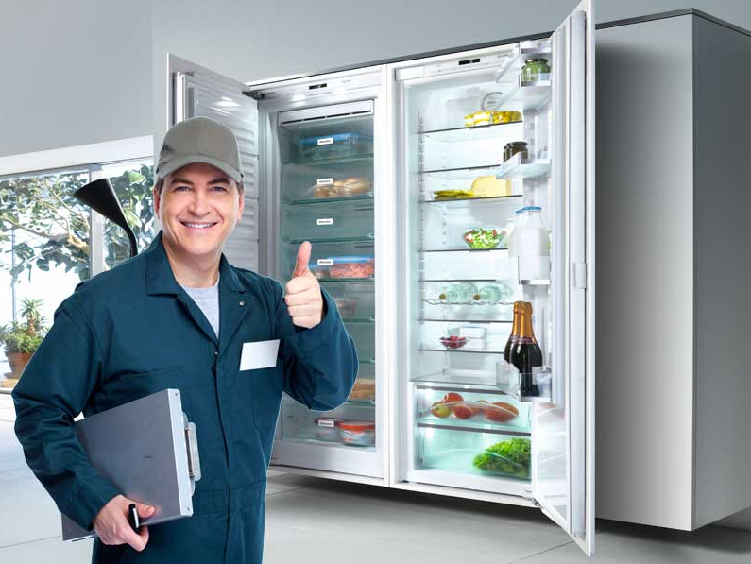
С НАМИ
УДОБНЕЕ!
Компания АртСтрой занимается комплексным техническим обслуживанием, эксплуатацией зданий и отдельных помещений.
Мы постоянно развиваемся и совершенствуем уровень оказываемых нами услуг.

Slide 3
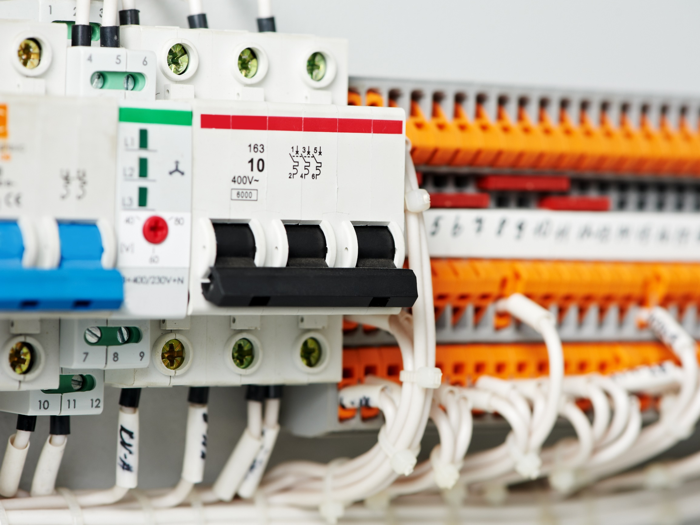
НАЙДЕТСЯ
ВСЁ!
Для каждого Заказчика на складах имеется запас наиболее часто используемых позиций, что обеспечивает максимальную оперативность доставки и замены вышедшего из строя оборудования на объекте.
Редкие и специфические позиции наш отдел снабжения найдет, закупит и доставит в кротчайшие сроки с момента согласования закупки с клиентом.

Slide 4
ОПЕРАТИВНАЯ ДОСТАВКА
УНИКАЛЬНЫЙ АССОРТИМЕНТ
Современное по
ИНДИВИДУАЛЬНЫЙ ПОДХОД

Slide 5
Установка,
ремонт
и обслуживание холодильного
оборудования
Мы сбалансировано подходим к профессиональному обслуживанию холодильной техники клиента. Планирование, определение стоимости работ, монтаж и обязательства по текущему обслуживанию рассматриваются в комплексе.

Slide 6
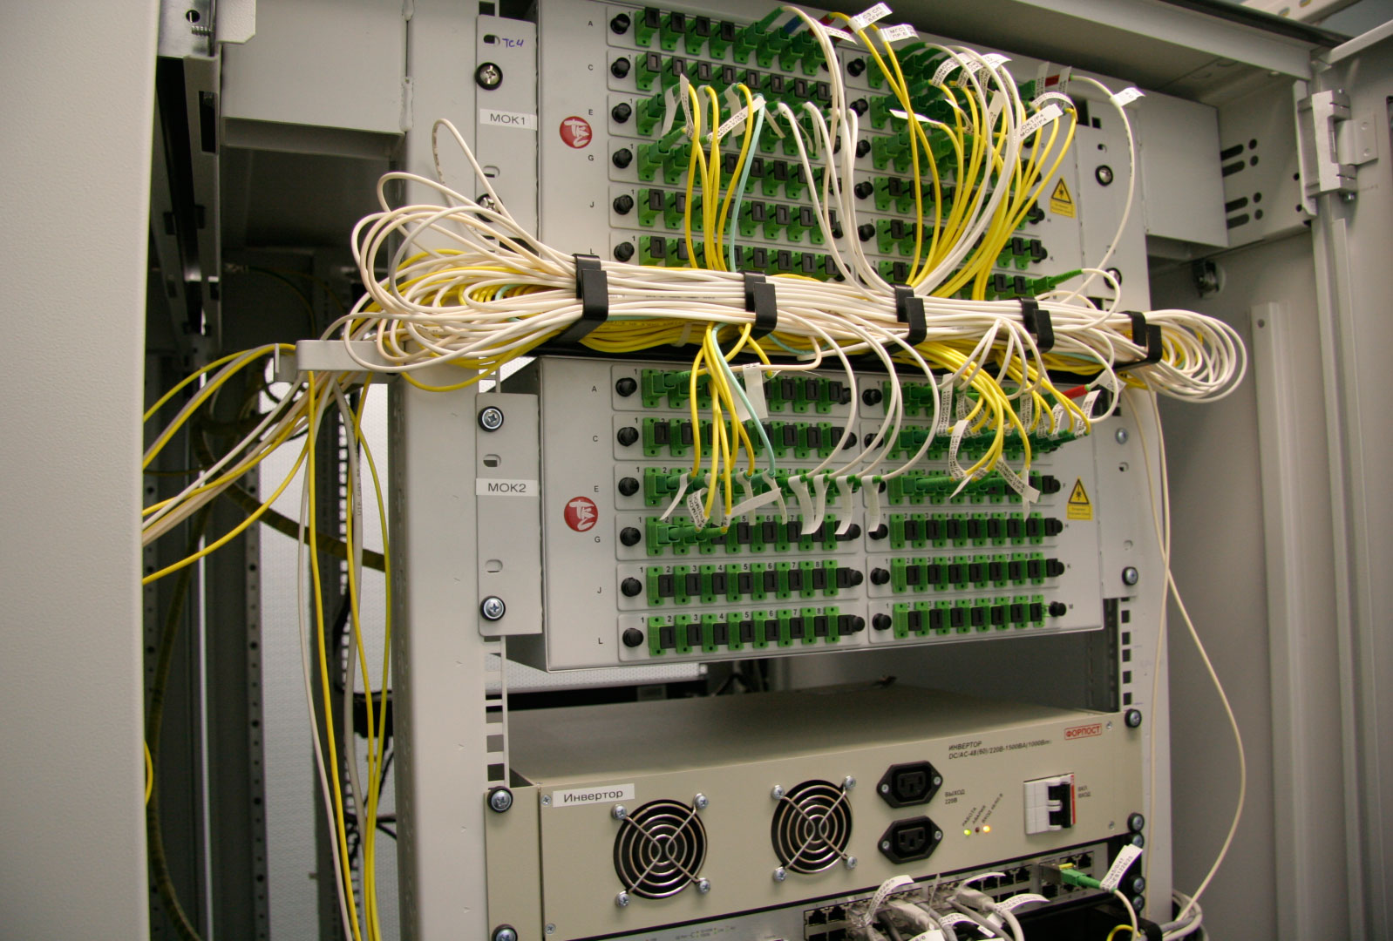
Система электроснабжения
Аварийный и текущий ремонт электрооборудования, замена ламп, светильников, стартеров. ЭПРА, ПРА и электроустановочных изделий.
Проверка электрощитов, приборов учета, плановое и профилактическое обслуживание электропроводки и электроприборов.
Обслуживание электротехнического оборудования (замена электрических ламп, патронов, розеток, выключателей, электрической проводки, замена или ремонт осветительной аппаратуры, автоматов, профилактический осмотр электрооборудования от ВРУ до потребителя нагрузки).

Slide 7
Отопление, Вентиляция и Кондиционирование
Контроль и проверка систем кондиционирования, отопления и вентиляции, проведение сезонных ТО и регламентных работ по обслуживанию внутренних и внешних блоков кондиционеров,
ККБ приточных систем вентиляции
Плановое и аварийное обслуживание технологической вытяжной системы
(для предприятий питания и пищевых производств)
Чистка и замена фильтров
Ремонт оборудования вентиляции и кондиционирования, промышленного и бытового назначения.

Slide 8
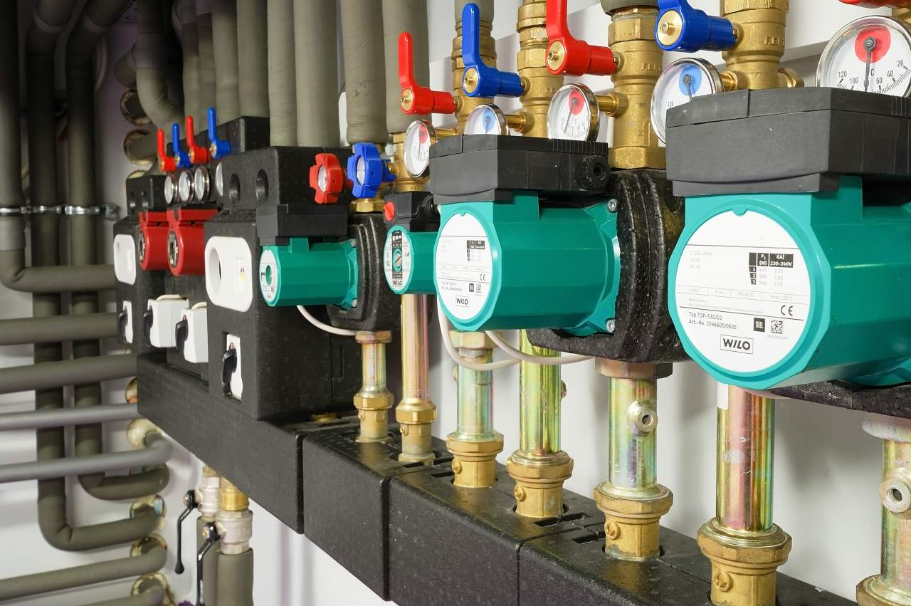
Водоснабжение и водоотведение/
канализация
Контроль и проверка работоспособности и нормального функционирования систем отопления и канализации.
Аварийный и текущий ремонт систем отопления и канализации (локализация и устранение неисправности собственными силами, а так же с привлечением специализированных служб).
Прочистка и промывка систем канализации
Обслуживание сантехнического оборудования (замена вентилей, кранов, гофр, армированных шлангов, прокладок, запорных арматур, частичный ремонт системы водоснабжения, канализации, профилактический осмотр сантехнического оборудования)

Slide 9
Строительно-монтажные/
общестроительные работы
Текущий ремонт ограждающих конструкций и элементов дизайна.
Проведение косметического ремонта.
Прочее:
Мелкий ремонт торгового оборудования.
Проведение ТО (чистка, смазка и протяжка) и текущий ремонт автоматических ворот, дверей, замков, доводчиков, окон и фурнитуры.
Слесарные работы (замена и ремонт замков, личинок, дверных доводчиков, ролл- ставен, регулировка дверных петель)

Slide 10
КВАЛИФИЦИРОВАННЫЙ ПЕРСОНАЛ
БОЛЬШОЙ ОПЫТ
РАБОТЫ
3
причины
нашего
успеха
КАЧЕСТВЕННОЕ
ОБОРУДОВАНИЕ

Slide 11
КОНТАКТЫ
г. Москва,
ул. Большая Тульская, д. 11
Тел.: +7 (495) 135-18-84
E-mail: info@artstroy.tech
Сайт:
www.artstroy.tech

